Slide 1
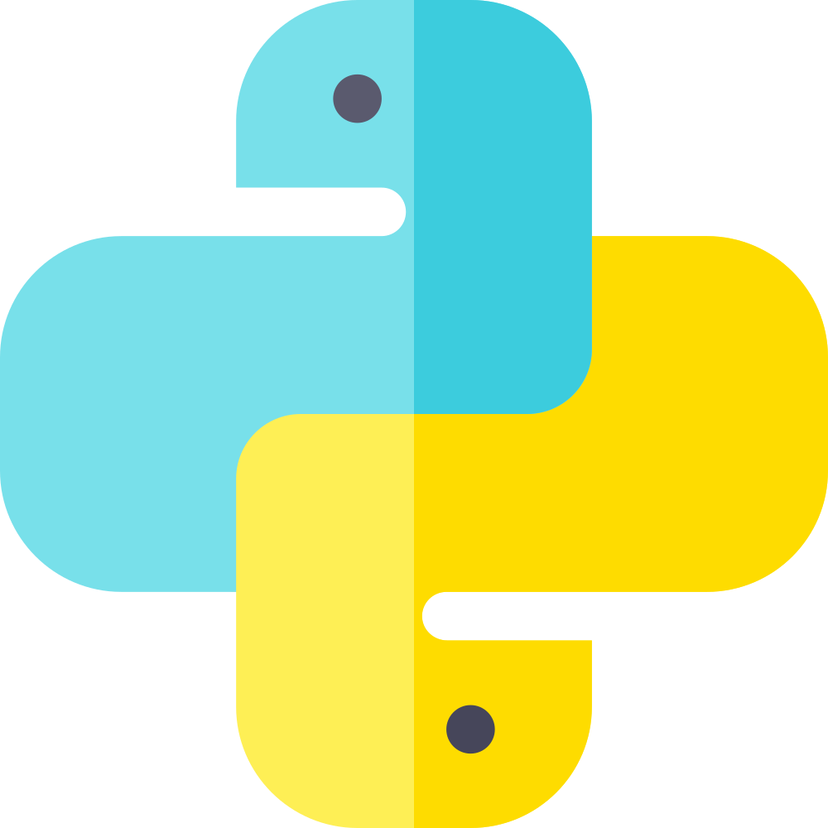
Python
Stack

Slide 2
O que veremos neste vbook …
O que significa Flask
Blocos básicos do Flask:
( Werkzeug + Jinja )
Explicação de um aplicativo “Hello world” no Flask ...
Vamos lá? ...

Slide 3
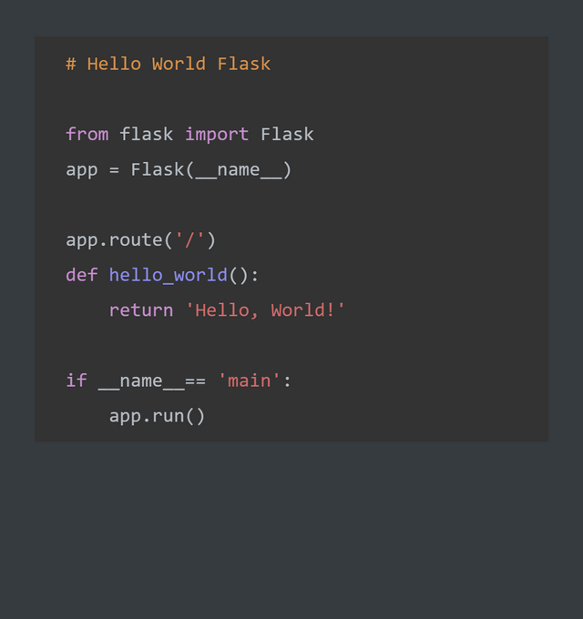
...O que é Flask ??? “... Um web framework minimalista desenvolvido em Python...”

Slide 4
Flask é um web framework desenvolvido em Python. Possui como foco o desenvolvimento fácil e rápido, possuindo atributos para escalonar os aplicativos desenvolvidos no ambiente. Seus principais componentes são:
Werkzeug
Jinja

Slide 5
...Werkzeug
Werkzeug é uma Web Server Gateway Interface (WSGI). O WSGI segue uma especificação no padrão Python, descrita com detalhes na PEP 3333, de como um servidor web deve se comunicar com as aplicações ...

Slide 6
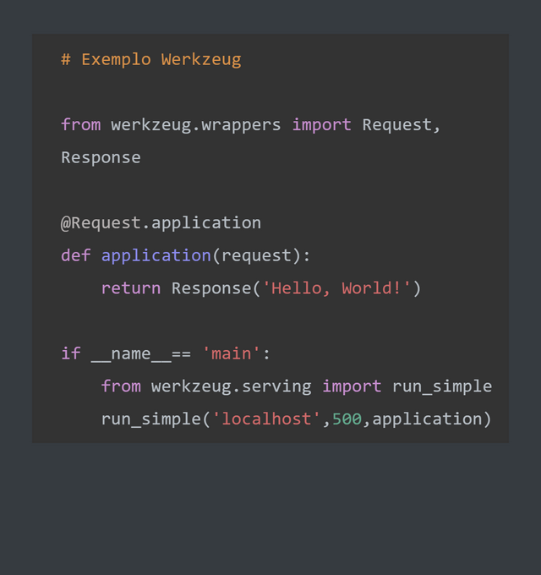
...Werkzeug

Slide 7
...o Werkzeug inclui:
Um debugger iterativo que permite observar o fluxo da aplicação dinamicamente.
Um objeto request que interage com os seguintes dados de uma comunicação web: headers, query args, form data, arquivos e cookies.
Um objeto response que pode possuir outra aplicação WSGI encapsulada, suportando em paralelo fluxo de dados real time.

Slide 8
...Werkzeug
Um sistema de roteamento para combinar URLs e endpoints, capturando as variáveis originadas ou criadas em um processo CRUD.
Ferramentas HTTP para suportar tags, controle de cache, datas, agentes, cookies, arquivos ...
Um servidor WSGI para o desenvolvimento de aplicações em máquinas locais.
Um cliente de teste para simular requests HTTP durante o teste sem necessitar de um servidor ativo

Slide 9
...Jinja
Jinja2 é uma engine para os templates utilizados no front-end (HTML) para aplicações web desenvolvidas em Python. Possui suporte total para unicode e um ambiente “sandbox” opcional...

Slide 10
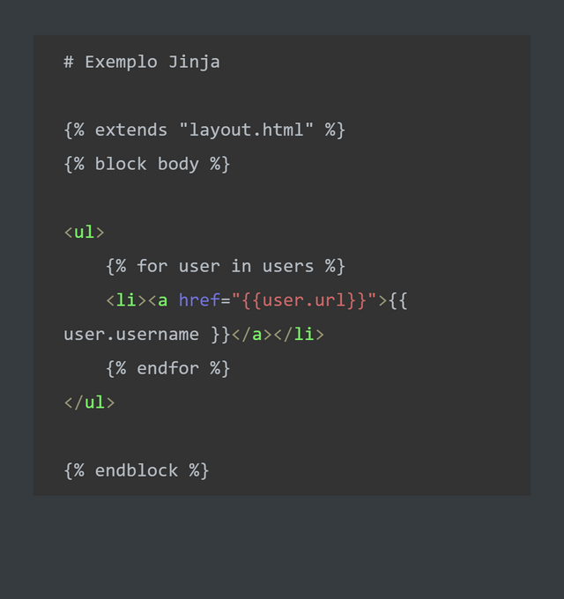
...Jinja

Slide 11
...o Jinja2 possui:
Modo de execução sandbox. Todo aspecto da execução do template é monitorado e listado.
A herança de templates habilita a utilização do mesmo design.
Alta performance em compilação para Python bytecode.
Debug embutido para compilação e verificação de erros no formato sistema Python traceback.
Sintaxe configurável para saídas em Látex ou JavaScript.

Slide 12
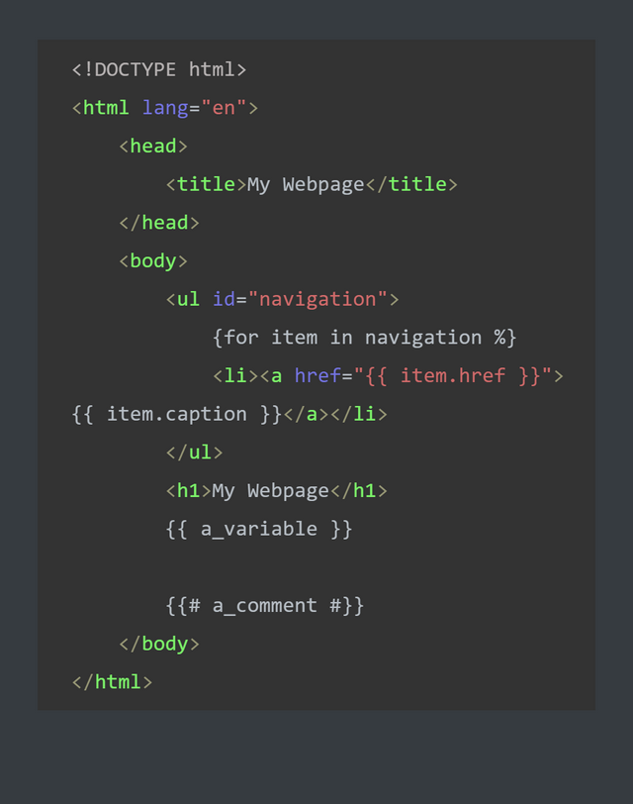
... Jinja …

Slide 13
Aprendendo Flask por exemplo

Slide 14
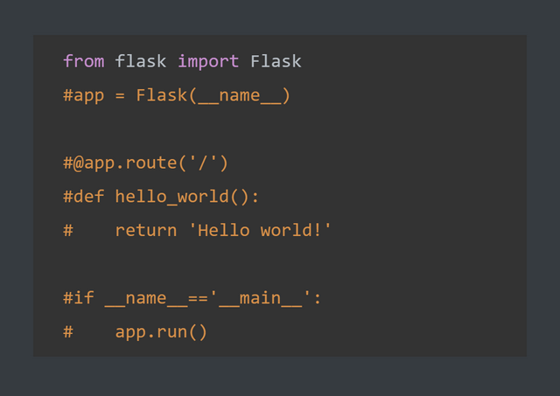
>> 1

Slide 15
>> 1
Primeiramente, importa-se a classe Flask.
A instância app desta, será o WSGI (pronunciado whiskey) da aplicação.

Slide 16
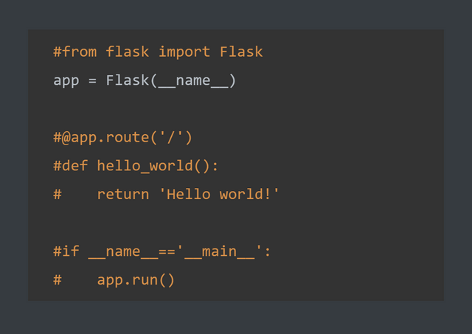
>> 2

Slide 17
>> 2
O primeiro argumento é o nome da aplicação ou pacote. Se você estiver usando somente um módulo como neste exemplo, se o Flask for utilizado como uma aplicação ou importado como módulo o nome será diferente ('__main__' versus the actual import name). Isto é necessário para que o Flask saiba onde procurar por templates, arquivos estáticos …

Slide 18
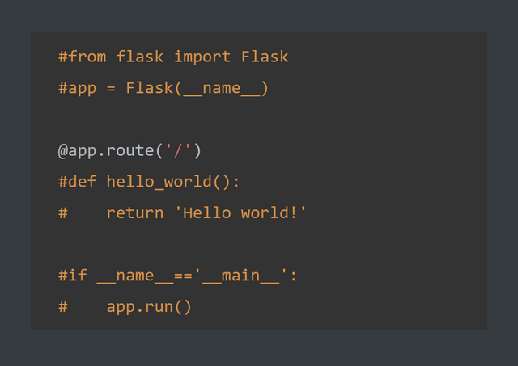
>> 3

Slide 19
>> 3
Utiliza-se o decorator @app.route(‘/’) e estende a funcionalidade deste método do Flask para uma função em que tratará os dados de entrada. O Flask saberá qual URL a nossa função irá ativar.

Slide 20
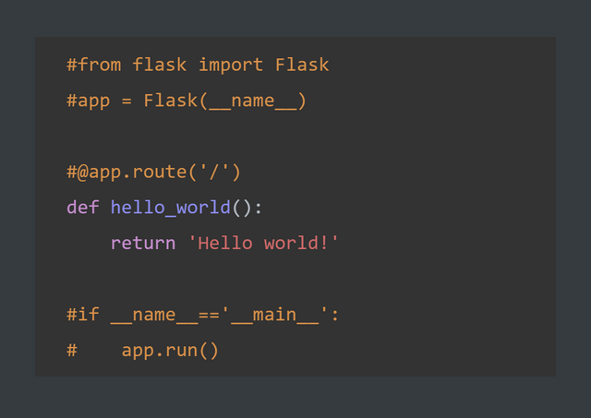
>> 4 - 5

Slide 21
>> 4 - 5
A função nomeada (costuma-se utilizar o mesmo nome da rota de entrada ‘/’ == def index() ) a qual também é utilizada para retornar dados com esta URL

Slide 22
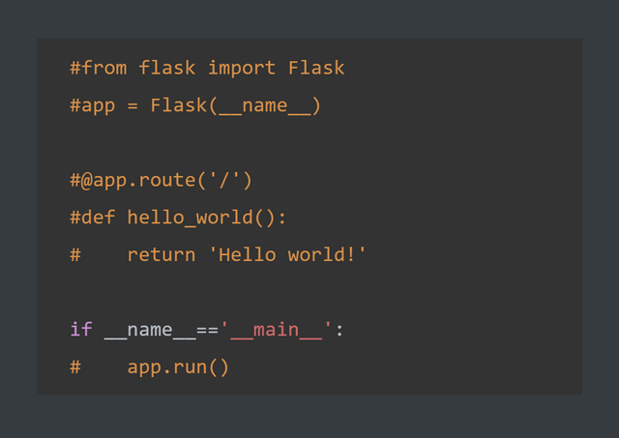
>> 6

Slide 23
>> 6
Antes de executar o código, o interpretador do Python lê códigos fonte como os programas principais apontando para o variável especial __name__ , chamado de Dunder método, para possuir o valor de ‘main’.

Slide 24
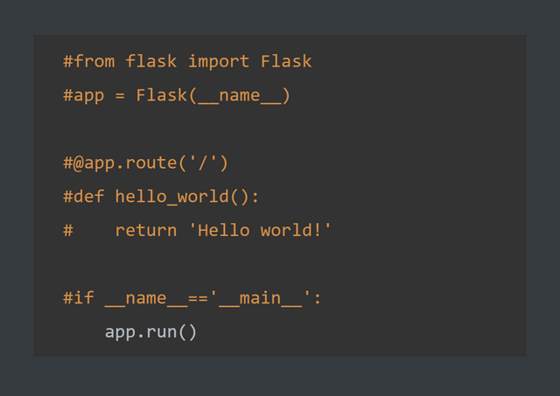
>> 7

Slide 25
>> 7
Método Flask para rodar o aplicativo app:
>> app.run()

Slide 26
Faça a inscrição no canal para futuros updates e informações sobre cursos
“... Torne o conhecimento significante para o aprendiz sem interesse...”
Obrigado pela atenção!

